Slide 1


Java语言程序设计
第18章 并发编程基础

Slide 2


Java语言程序设计(第4版) 清华大学出版社 2022
主要内容
1
Java多线程
6
并发工具
2
创建任务和线程
7
案例：百米飞人大战
3
线程的状态和调度
4
线程同步与对象锁
5
线程协调

Slide 3
Java语言程序设计
18.1 Java多线程

Slide 4
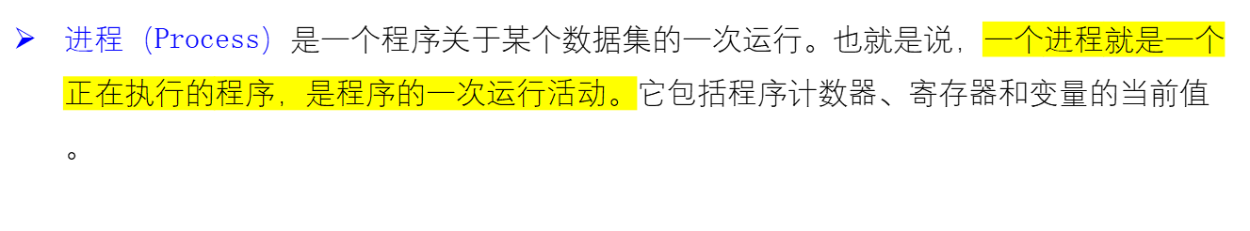
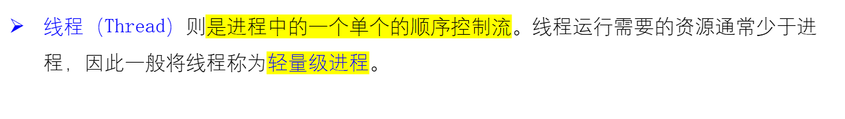
18.1 Java多线程
Java语言内在支持多线程的程序设计。

Slide 5
单线程与多线程
单线程的概念很简单，整个程序中只有一个执行线索。作为单个顺序控制流，线程必须在运行的程序中得到自己运行的资源，如必须有自己的执行栈和程序计数器。
多线程（multi-thread）是指在单个的程序内可以同时运行多个不同的线程完成不同的任务。

Slide 6
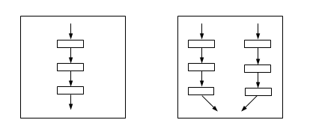
单线程程序
多线程程序

Slide 7
Java多线程
假设我们要编写程序模拟两个运动员进行百米比赛，用两个循环表示跑的距离。考虑下面代码：
for(int i = 0; i < 100; i++){
System.out.println("运动员A = " + i);
}
for(int j = 0; j < 100; j++ ){
System.out.println("运动员 B = " + j);
}

Slide 8
Java多线程
很多应用程序是用多线程实现的，如服务器编程就要用到多线程。比如，Tomcat服务器内部采用的就是多线程，上百个客户访问同一个Web应用都是通过一个线程提供服务的。
在我们的应用开发中，也经常需要编写多线程的程序，如银行账户的取款、存款管理，售票窗口的管理，尤其在网络编程中更是经常使用多线程技术。

Slide 9
Java语言程序设计
18.2 创建任务和线程

Slide 10
创建任务和线程
为了创建新线程，应该首先定义该线程要执行的任务。一般来说，为了定义线程的任务，需要定义一个实现java.lang.Runnable接口的任务类。
Runnable接口只定义了一个方法，格式为：
public abstract void run()
线程要执行的任务就写在run()方法中， Runnable对象称为任务对象。

Slide 11
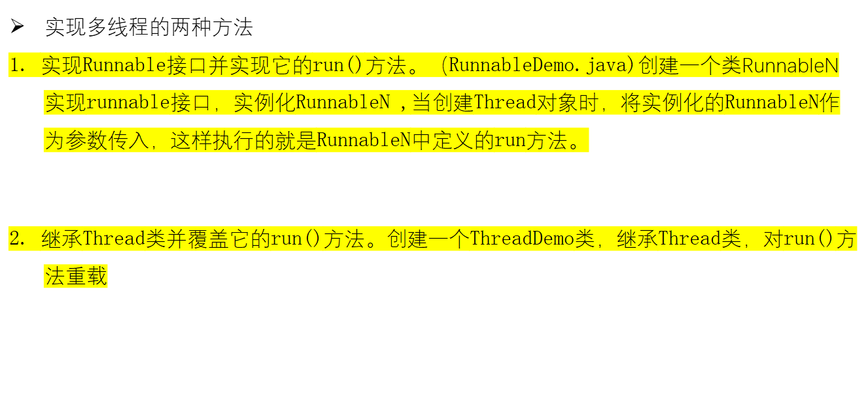
实现多线程

Slide 12
18.2.1 实现Runnable接口
定义一个类实现Runnable接口，然后将该类对象作为线程的任务对象。
实现Runnable接口就是实现run()方法。
下面程序通过实现Runnable接口构造任务类。

Slide 13
程序18.1 RunnableDemo.java
class RunnableN implements Runnable{
public void run(){
for(var i = 0; i < 100; i ++){
System.out.println(
Thread.currentThread().getName()+" = "+i);
try{
// 使当前线程睡眠一段时间
Thread.sleep((int)(Math.random() * 100));
}catch(InterruptedException e){}
}
System.out.println(Thread.currentThread().getName()+ " 到达终点");
}
}

Slide 14
public class RunnableDemo{
public static void main(String[] args){
RunnableN task = new RunnableN();
var thread1 = new Thread(task, "运动员A");
var thread2 = new Thread(task ,"运动员B");
thread1.start();
thread2.start();
}
}

Slide 15
18.2.2 继承Thread类
通过继承Thread类，并覆盖run()方法定义任务代码，这时就可以用该类的实例作为线程的任务对象。
下面的程序定义了ThreadDemo类，它继承Thread类并覆盖了run()方法。

Slide 16
程序18.2 ThreadDemo.java
public class ThreadDemo extends Thread{
public ThreadDemo(String name){
super(name);
}
@Override
public void run(){
for(int i = 0; i < 100; i ++){
System.out.println(getName()+" = "+ i);
}
System.out.println(getName()+ " 到达终点");
}

Slide 17
public static void main(String[] args){
Thread t1 = new ThreadDemo("运动员 A");
Thread t2 = new ThreadDemo("运动员 B");
t1.start();
t2.start();
}
}

Slide 18
两种方法比较
第一种方法实现Runnable接口的缺点是编程稍微复杂一点，但这种方法可以扩展其他的类，更符合面向对象的设计思想。
第二种方法的继承Thread类的优点是比较简单，缺点是如果一个类已经继承了某个类，它就不能再继承Thread类（因为Java语言只支持单继承）。

Slide 19
18.2.3 主线程与守护线程
当Java应用程序的main()方法开始运行时，Java虚拟机就启动一个线程，该线程负责创建其他线程，因此称为主线程。请看下面的程序。

Slide 20
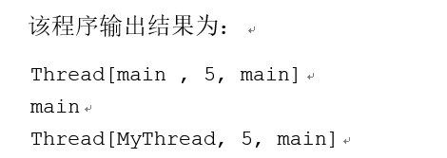
程序18.3 MainThreadDemo.java
public class MainThreadDemo{
public static void main(String[] args){
var t = Thread.currentThread(); // 返回当前线程对象
System.out.println(t);
System.out.println(t.getName());
t.setName("MyThread");
System.out.println(t);
}
}

Slide 21
Java语言程序设计
18.3 线程的状态与调度

Slide 22
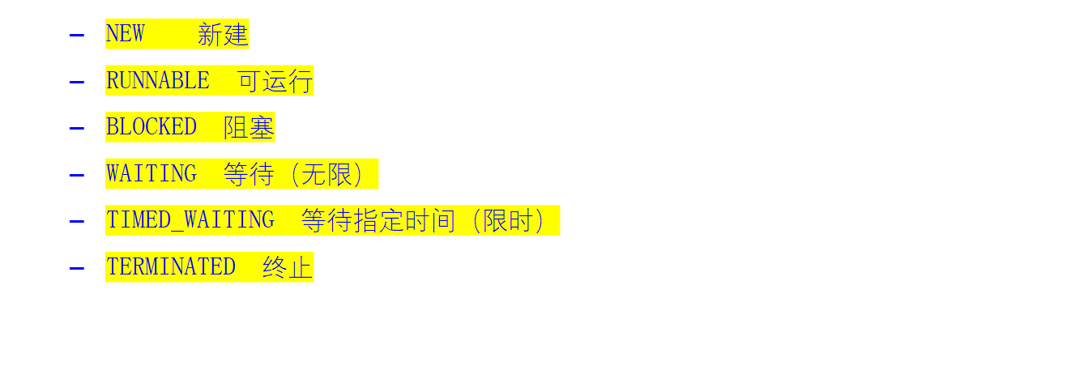
18.3.1 线程的状态
一个线程从创建、运行到结束总是处于某种状态，Java通过java.lang.Thread.State枚举定义的常量表示这些状态。

Slide 23
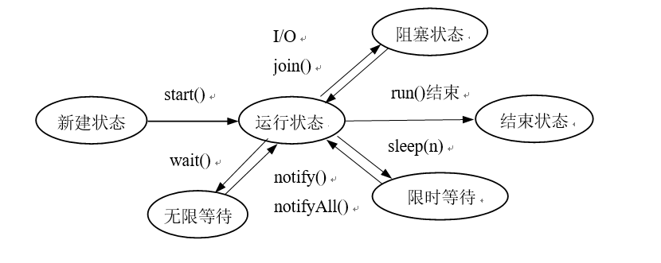
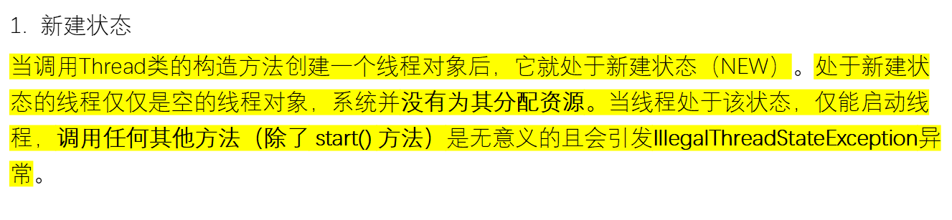

Slide 24
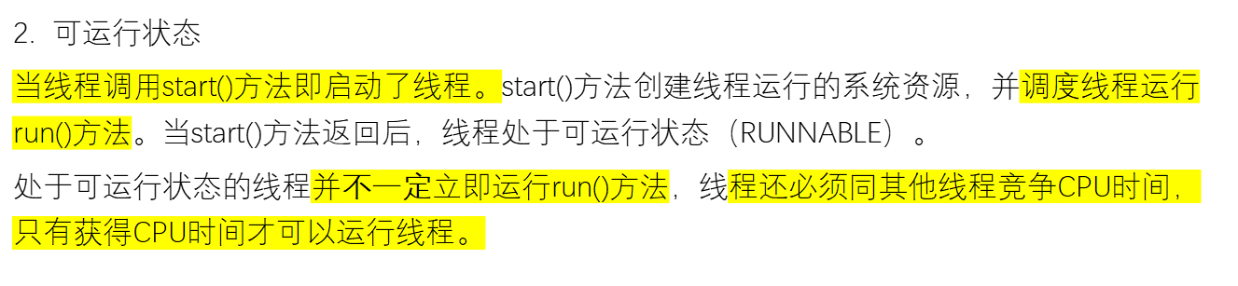

Slide 25
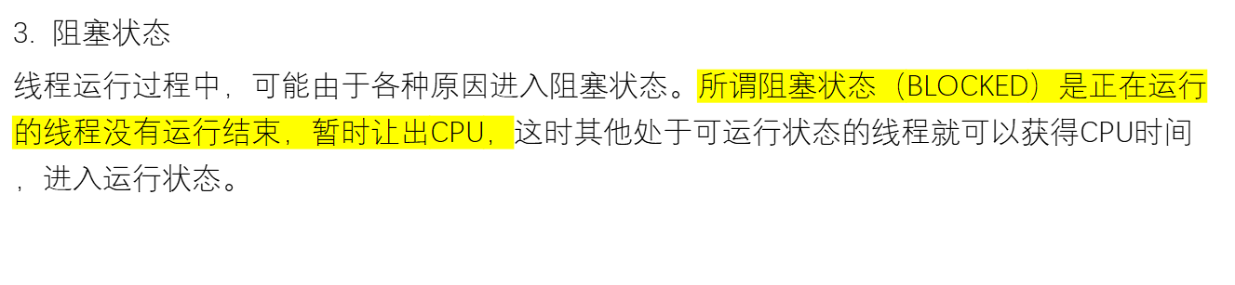

Slide 26
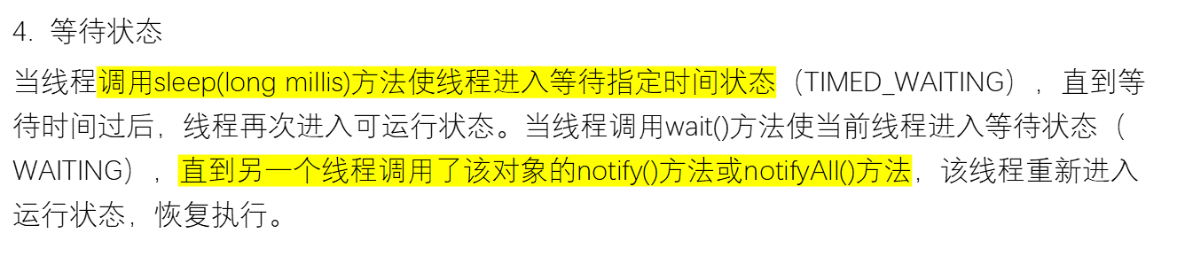

Slide 27
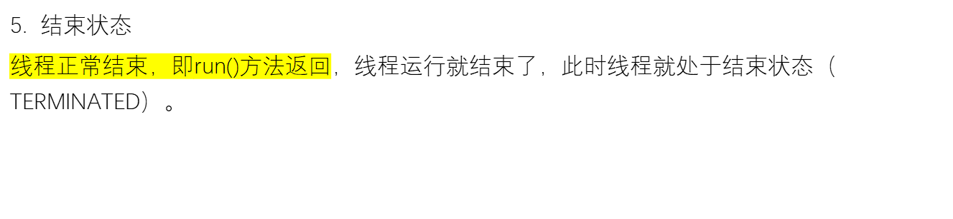

Slide 28
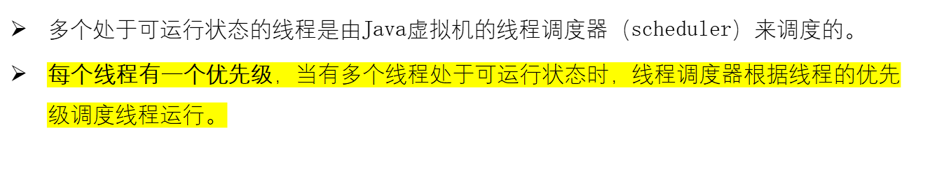
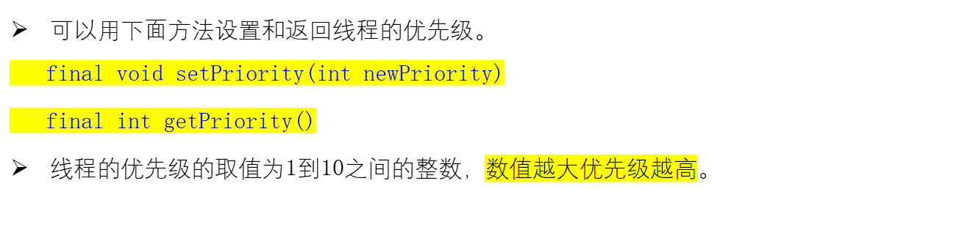
18.3.2 线程的优先级和调度

Slide 29
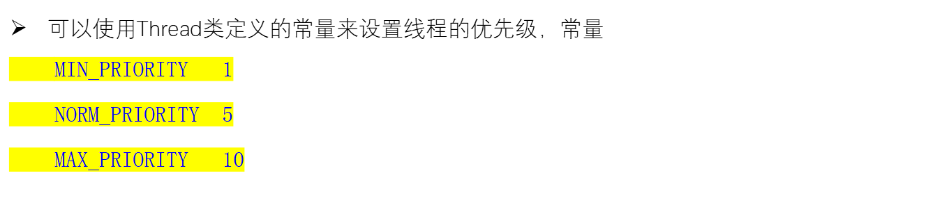
18.3.2 线程的优先级和调度
当创建线程时，如果没有指定它的优先级，则它从创建该线程那里继承优先级。
一般来说，只有在当前线程停止或由于某种原因被阻塞，较低优先级的线程才有机会运行。

Slide 30
18.3.3 控制线程的结束
通常，在线程任务中（run()方法）通过一个循环来控制线程的结束。如果循环是一个确定次数的循环，则循环结束后，线程运行就结束了，线程进入终止状态。
public void run(){
int i = 0;
while(i < 100){
i ++;
System.out.println("i = " + i );
}
}

Slide 31
18.3.3 控制线程的结束
如果run()方法是一个不确定循环，一般是通过设置一个标志变量，在程序中通过改变标志变量的值实现结束线程。
在Thread类中被标明为不推荐使用的方法：
void stop()
void suspend()
void resume()

Slide 32
Java语言程序设计
18.4 线程同步与对象锁

Slide 33
18.4.1 线程冲突与原子操作
多线程环境下，多个线程需要共享数据资源，因此可能存在多个并发线程同时访问同一资源，这可能引起线程冲突的情况。
假设有一个计数器Counter类，它作为共享数据资源。
当两个操作运行在不同线程中，对同一个数据的两个操作就可能产生冲突。其原因是有些操作看起来是简单操作，但不是原子的，虚拟机需要用多个步骤完成。

Slide 34
程序18.6 Counter.java
public class Counter {
private int count = 0;
public void increment() {
count++;
}
public void decrement() {
count--;
}
public int getCount() {
return count;
}
}

Slide 35
18.4.1 线程冲突与原子操作
如果多个线程共享一个Counter对象，可能会产生冲突，得不到期望的结果。
当两个操作运行在不同线程中，对同一个数据的两个操作就可能产生冲突。其原因是有些操作看起来是简单操作，但不是原子的，虚拟机需要用多个步骤完成。如表达式count++就被分解为以下三步：
（1）检索count的当前值。
（2）为检索到的值加1。
（3）增加后的值存到count中。

Slide 36
18.4.1 线程冲突与原子操作
假设有一个Counter对象，两个线程A和B。线程A调用increment()方法，同时线程B也调用increment()方法。如果count的初值为0，它们交错的动作可能按下列顺序执行。
（1）线程A：检索count的值0。
（2）线程B：检索count的 值0。
（3）线程A：将count加1，count的结果为1。
（4）线程B：将count加1，count的结果为1。
（5）线程A：将结果存回count，count的值为1。
（6）线程B：将结果存回count，count的值为1。

Slide 37
18.4.1 线程冲突与原子操作
count的结果本来应该为2，现在结果是1。原因是线程A计算的结果被线程B覆盖了，线程A的结果丢失了。这只是一种可能性。在不同的环境下，也可能线程B的结果丢失，或者根本不发生错误。因为结果是不可预测的，所以线程冲突很难被检测和修复。
出现上述情况的原因是表达式count++不是原子操作。所谓原子操作，是指在执行过程中不能被线程调度器中断的操作。18.6节还将介绍原子变量。

Slide 38
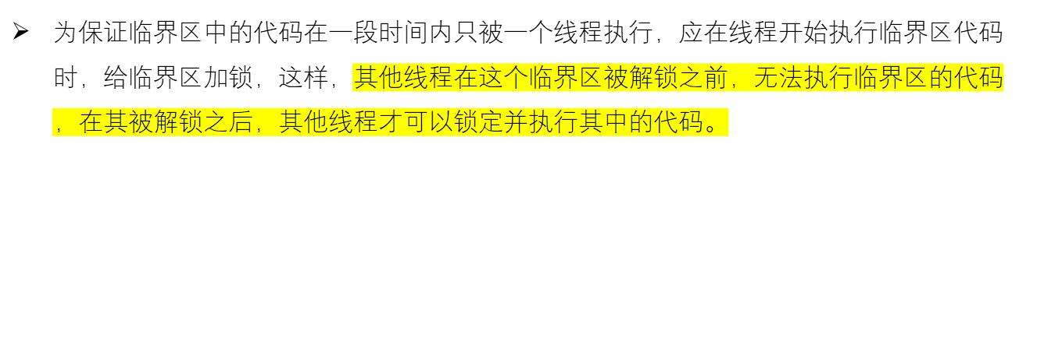
18.4.2 方法同步
要防止多个线程同时访问同一资源产生冲突，就是防止多个线程同时执行共享对象的方法代码。程序中这样的代码称作临界区（critical section）。

Slide 39
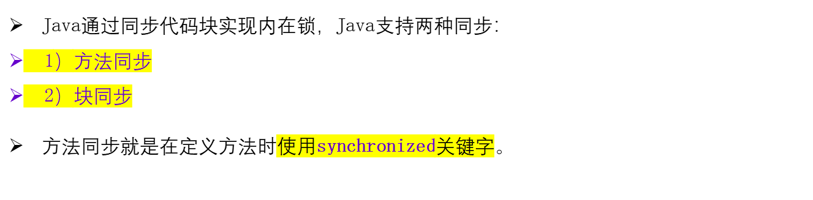
18.4.2 方法同步
Java的每个对象都有一个内在锁（intrinsic lock），有时也称作监视器锁（monitor lock）。
获得对象的内在锁是能够独占该对象访问权的一种方式。获得对象的内在锁与锁定对象是一样的。

Slide 40
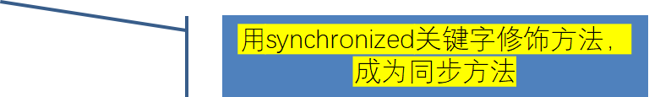
程序18.7 Counter.java
public class Counter {
private int count = 0;
public synchronized void increment() {
count ++;
}
public synchronized void decrement() {
count --;
}
public synchronized int getCount() {
return count;
}
}

Slide 41
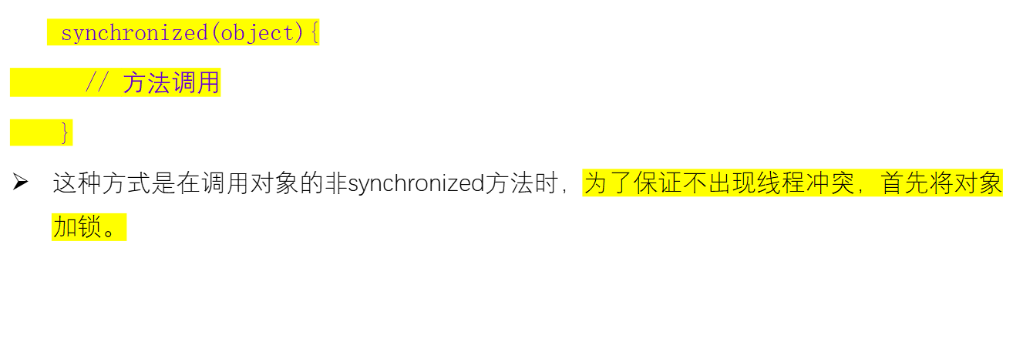
18.4.3 块同步
如果使用类库中的类或别人定义的类时，调用的方法没有使用synchronized关键字修饰，又要获得对象锁，可以使用下面的格式：

Slide 42
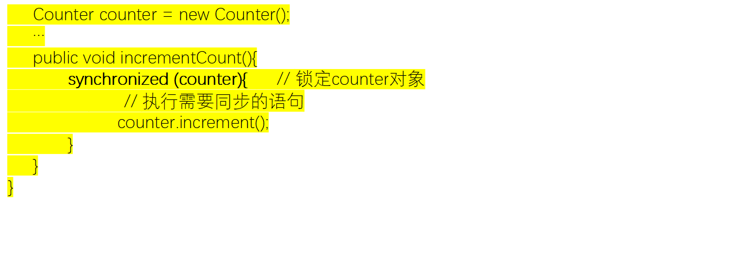
18.4.3 块同步
例如，下面代码利用非线程安全的Counter类作为计数器，为了在计数器递增的时候将计数器对象锁定，incrementCount()方法锁定Counter对象。
在synchronized块中调用非同步方法

Slide 43
18.4.3 块同步
每个类也可以有类锁。类锁控制对类的synchronized static代码的访问。请看下面的例子。
public class SampleClass{
static int x, y;
static synchronized void increment(){
x++;
y++;
}
}

Slide 44
Java语言程序设计
18.5 线程协调

Slide 45
简单的生产者消费者模型
Box
生产者Producer
5
消费者 Consumer
要求生产者产生一个数字(0-9)，消费者取得一个数字。不能出现生产者太快，或消费者太快的情况。

Slide 46
简单的生产者消费者模型
Box.java
Producer.java
Customer.java
ProducerCustomerTest.java

Slide 47
18.5.1 不正确的设计
首先设计用于存储数据的Box类，定义如下。
程序18.8 Box.java
public class Box{
private int data ;
public synchronized void put(int value){
data = value;
}
public synchronized int get(){
return data ;
}
}

Slide 48
程序18.9 Producer.java
public class Producer extends Thread {
private Box box; // 被共享的对象
public Producer(Box c) {
box = c;
}
public void run() {
for (var i = 0; i < 10; i++) {
box.put(i); // 生产一个整数i
System.out.println("Producer " + " put: " + i);
try {
sleep((int)(Math.random() * 100));
} catch (InterruptedException e) { }
}
}
}

Slide 49
程序18.10 Consumer.java
public class Consumer extends Thread {
private Box box;
public Consumer(Box c) {
box = c;
}
public void run() {
int value = 0;
for (var i = 0; i < 10; i++) {
value = box.get(); // 消费一个整数i
System.out.println("Consumer " +" got: " + value);
try {
sleep((int)(Math.random() * 100));
} catch (InterruptedException e) { }
}
}}

Slide 50
程序18.11 ProducerConsumerTest.java
public class ProducerConsumerTest {
public static void main(String[] args) {
Box box = new Box();
Producer p1 = new Producer(box); // 将box对象传递给生产者
Consumer c1 = new Consumer(box); // 将box对象传递给消费者
p1.start();
c1.start();
}
}

Slide 51
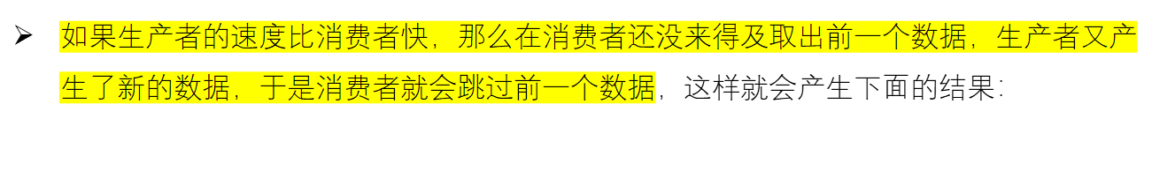
18.5.1 不正确的设计
Consumer got: 3
Producer put: 4
Producer put: 5
Consumer got: 5
…

Slide 52
18.5.1 不正确的设计
反之，如果消费者的速度比生产者快，那么在生产者还没有产生下一个数据前，消费者可能两次取出同一个数据，这样就会产生下面的结果：
Producer put: 4
Consumer got: 4
Consumer got: 4
Producer put: 5
…

Slide 53
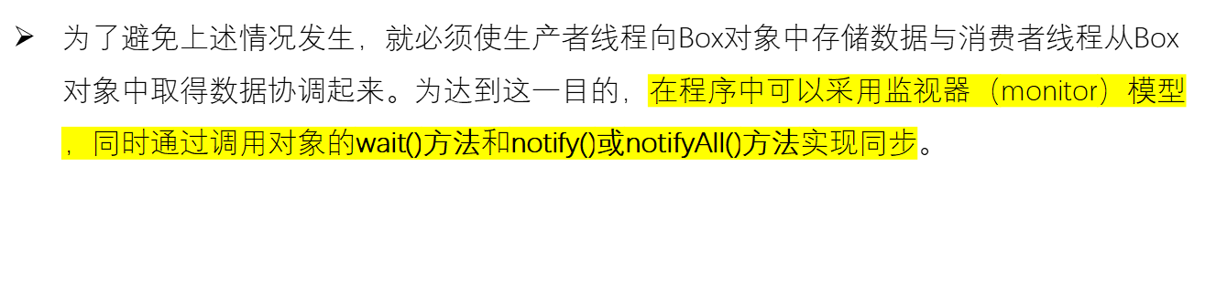
18.5.2 监视器模型
下面是修改后的Box类的定义。

Slide 54
程序18.12 Box.java
public class Box{
private int data ;
private boolean available = false; // 用来表示数据是否可用
public synchronized void put(int value){
while(available == true){ // 数据没被取出
try{
wait(); // 当前线程等待
}catch(InterruptedException e){
e.printStackTrace(System.out);
}
}

Slide 55
data = value; // 产生数据
available = true;
notifyAll(); // 通知所有等待的线程继续执行
}
public synchronized int get(){
while(available == false){ // 还没有数据
try{
wait(); // 当前线程等待
}catch(InterruptedException e){
e.printStackTrace(System.out);
}
}

Slide 56
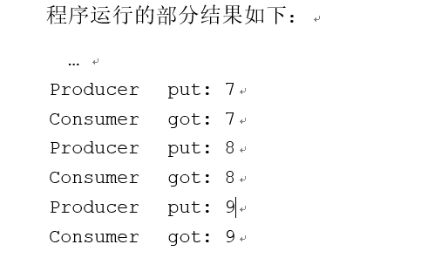
available = false;
notifyAll(); // 通知所有等待的线程继续执行
return data; // 取出数据
}
}

Slide 57
Java语言程序设计
18.6 并发工具

Slide 58
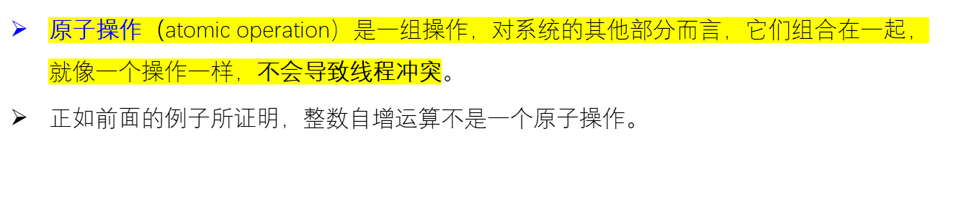
18.6.1 原子变量
虽然Java语言为编写多线程程序提供了内在的支持，如Thread类和synchronized关键字，但是它们很难正确使用。在java.util.concurrent包和子包中提供了并发工具。有些工具是为了替代Java内置的线程和同步特征。本节讨论几个比较重要的类型。

Slide 59
18.6.1 原子变量
为了实现某些操作的原子操作，java.util.concurrent.atomic包中提供了一些类，这些类定义了一些方法以原子方式执行各种操作，例如，AtomicBoolean、AtomicInteger、AtomicLong、AtomicReference等。
AtomicInteger对象将一个整数封装在内部，并提供在这个整数上的一些原子操作，例如addAndGet()、incrementAndGet()、decrementAndGet()、getAndIncrement()、get()等。

Slide 60
18.6.1 原子变量
getAndIncrement()和incrementsAndGet()方法返回的是不同的结果，前者返回原子变量的当前值，然后将这个值递增，incrementsAndGet()方法先递增原子变量的值，然后返回递增后的值，即获得值、增加1。执行下面代码后，x的值是10，y的值是12。
AtomicInteger counter = new AtomicInteger(10);
int x = counter.getAndIncrement(); // x=10
int y = counter.incrementAndGet(); // y=12

Slide 61
程序18.13 AtomicCounter.java
public class AtomicCounter {
AtomicInteger count = new AtomicInteger(0);
public void increment(){
count.getAndIncrement();
}
public void decrement(){
count.decrementAndGet();
}
public int getCount(){
return count.get();
}
}
该计数器使用AtomicInteger原子变量对象计数，定义的increment()、decrement()和getCount()方法无需使用synchronized关键字修饰，因为在AtomicInteger对象上的操作都是原子的。

Slide 62
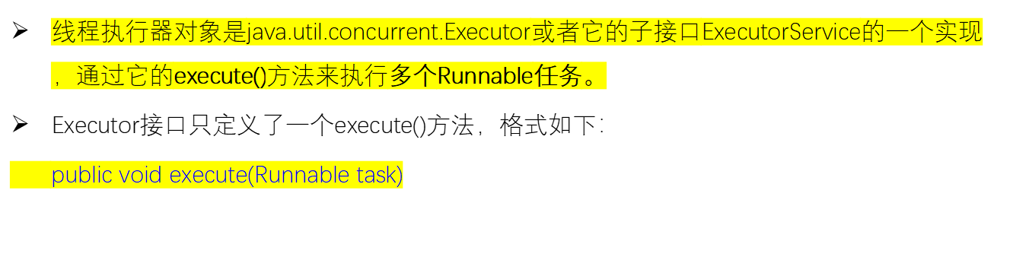
18.6.2 Executor和ExecutorService
创建线程需要付出一定开销，为每个任务都创建一个线程,这会造成程序性能的下降。
从Java 5.0开始，程序中如果需要执行多个子任务，应该优先使用线程执行器（Executor）对象。

Slide 63
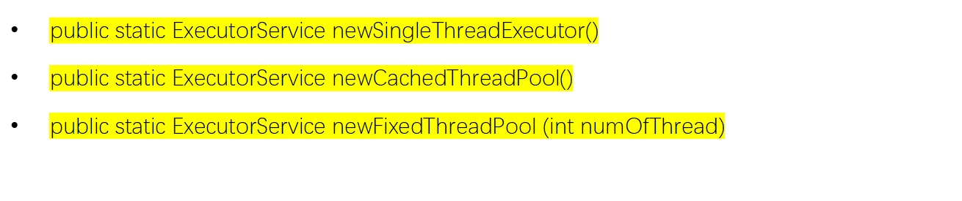
18.6.2 Executor和ExecutorService
ExecutorService是Executor接口的一个扩展，它添加了终止方法和执行Callable的方法。Callable和Runnable类似，只不过它可以返回一个值，并且便于通过Future接口来完成删除的任务。
一般来说，不需要自己编写Executor接口（或ExecutorService接口）的实现，使用工具类Executors的静态方法就可得到Executor实例。

Slide 64
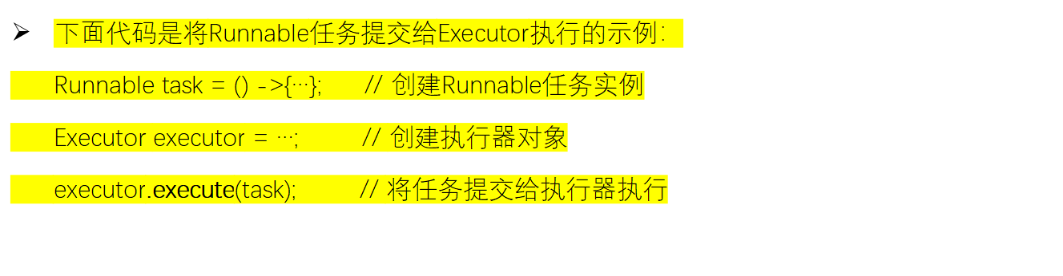
18.6.2 Executor和ExecutorService
下面程序创建两个任务，然后创建一个Executor对象并调用它的execute()方法执行任务。程序中使用Lambda表达式创建Runnable任务对象。

Slide 65
程序18.14 ExecutorDemo.java
Runnable hellos = ()->{
for(int i=1;i<=100;i++)
System.out.println("hello "+ i);
};
Runnable goodbyes = ()->{
for(int i=1;i<=100;i++)
System.out.println("goodbye "+ i);
};
// 创建线程执行器对象
Executor executor = Executors.newCachedThreadPool();
executor.execute(hellos);
executor.execute(goodbyes);

Slide 66
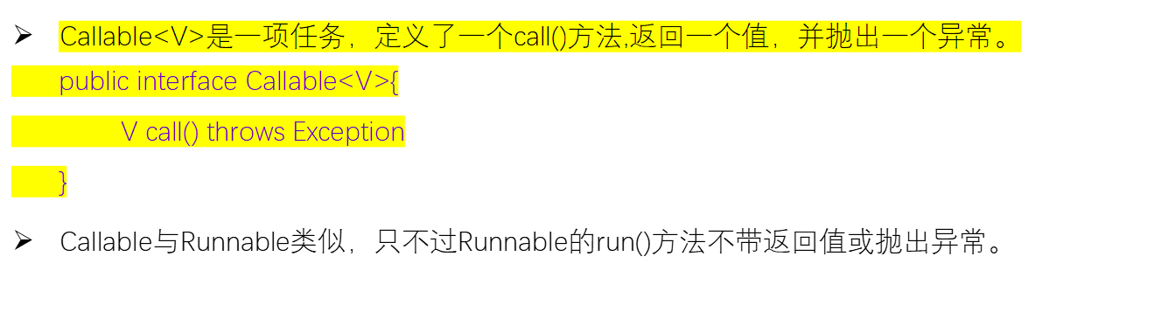
18.6.3 Callable和Future

Slide 67
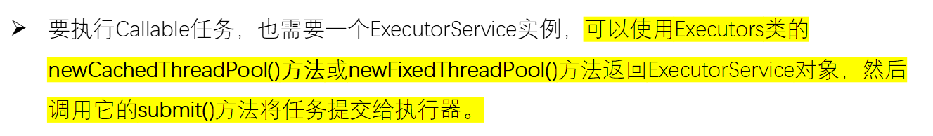
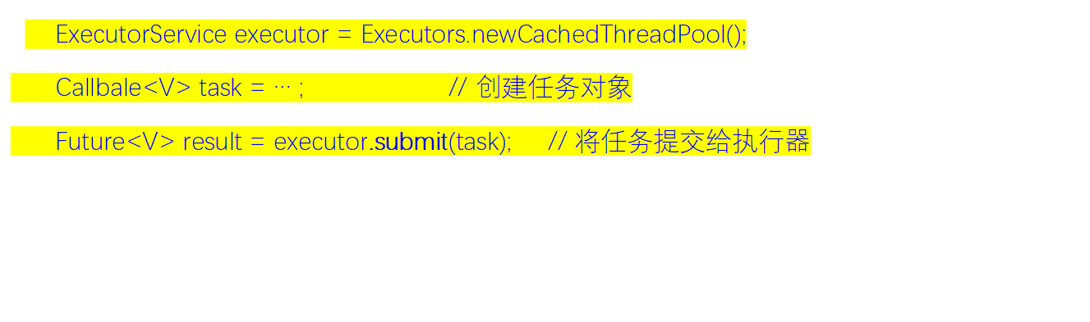
18.6.3 Callable和Future

Slide 68
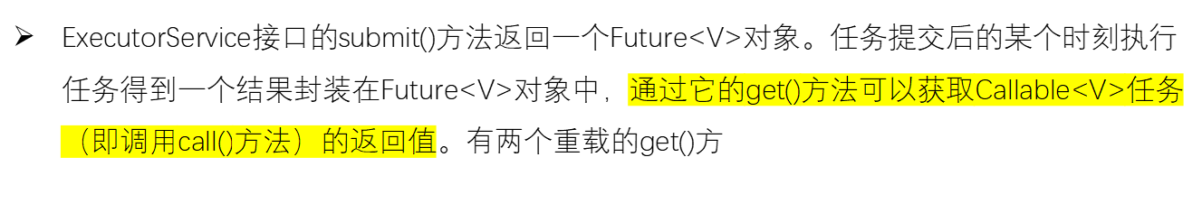
18.6.3 Callable和Future
public V get() throws InterruptedException, ExecutionException：
public V get(long timeout, TimeUnit unit) throws ExecutionException, TimeoutException, InterruptedException,

Slide 69
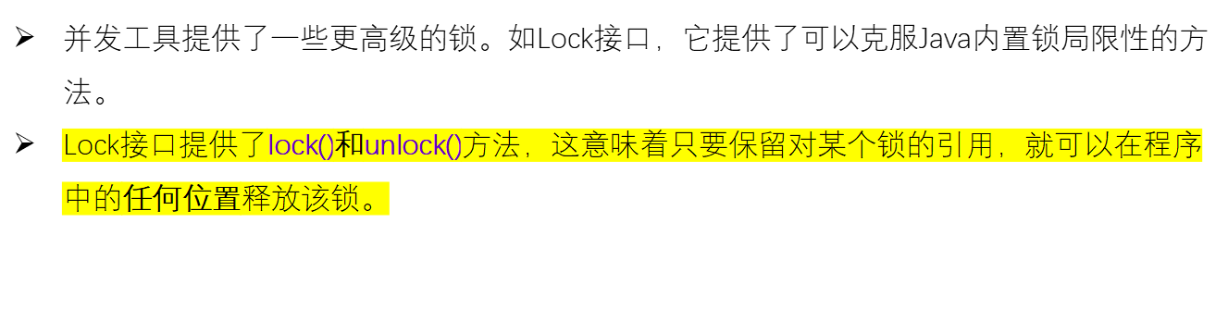
18.6.4 使用Lock锁定对象
用修饰符synchronized锁定一个共享资源局限性。
1）试图获取这种锁的线程是无法后退，如果无法获得锁，就会无限期地阻塞。
2）锁定和解锁仅限于方法和块：无法在一个方法中将资源锁定，在另一个方法释放它。

Slide 70
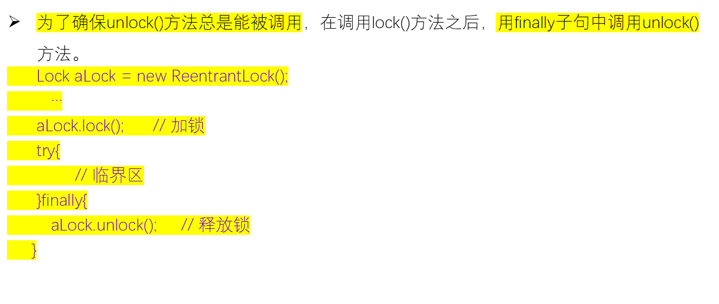
18.6.4 使用Lock锁定对象

Slide 71
Java语言程序设计
18.7 案例：百米飞人大战

Slide 72
问题描述
运动会中百米比赛是最激动人心、最刺激的一项比赛。
本案例使用多线程模拟多人进行的百米比赛。在百米比赛中，每个运动员可以看做一个线程，他们都独立跑完100米，最后到达终点的名次不同。

Slide 73
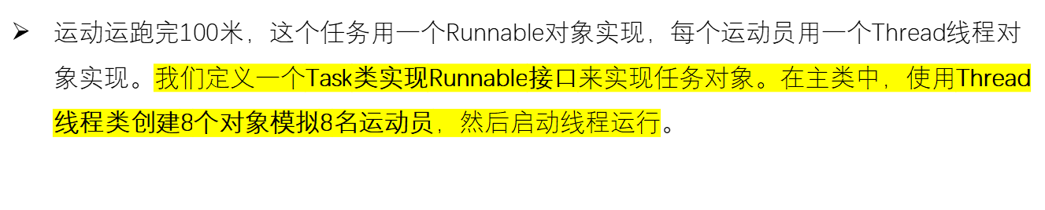
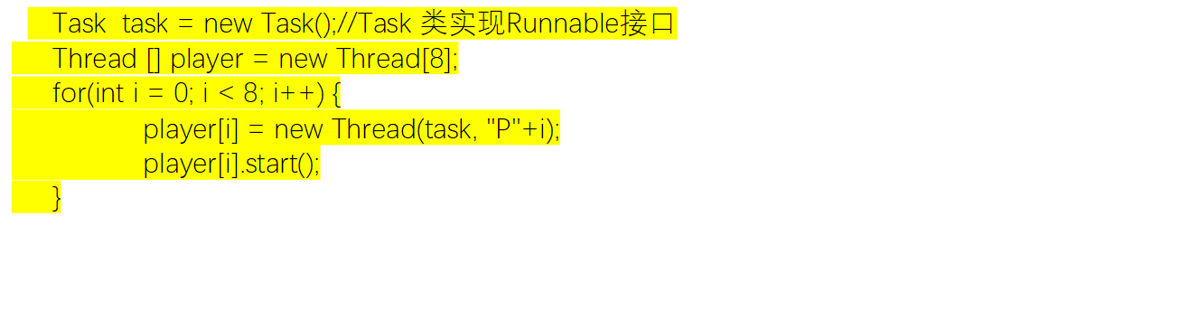
设计思路

Slide 74
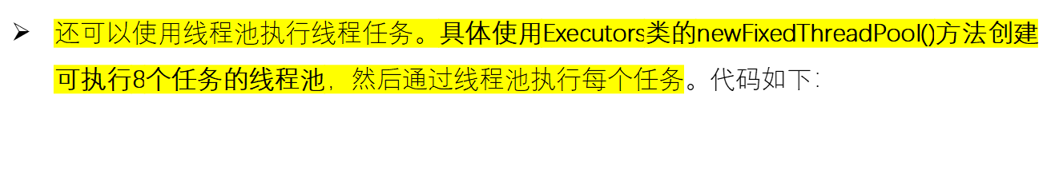
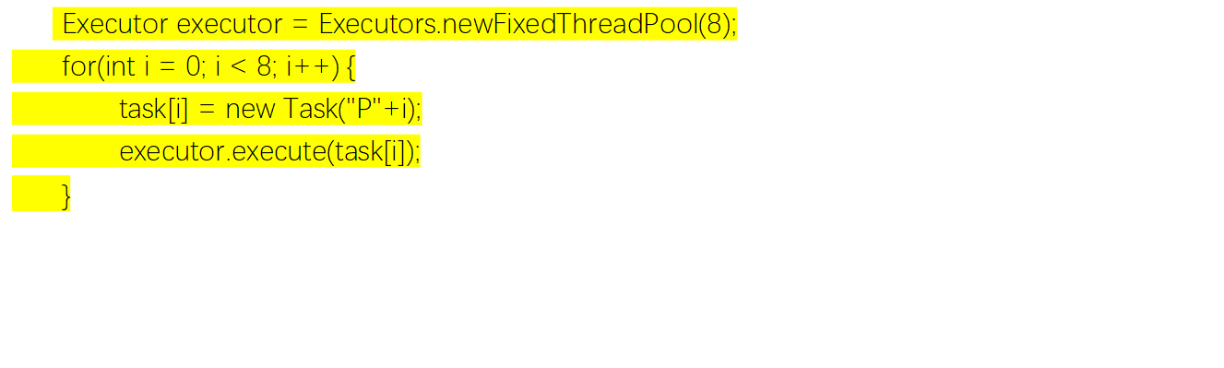
设计思路

Slide 75
程序18.15 HundredRace.java
class Task implements Runnable{
public void run(){
for(var i = 0; i < 100; i ++){
System.out.println(Thread.currentThread().getName()+" ... "+i);
try{
// 让当前线程睡眠一段时间
Thread.sleep((int)(Math.random() * 10));
}catch(InterruptedException e){}
}
System.out.println(Thread.currentThread().getName()+ " 到达终点");
}
}

Slide 76
public class HandredContext {
public static void main(String[] args) {
Task task = new Task();
Thread [] player = new Thread[8];
for(int i = 0; i < 8; i++) {
player[i] = new Thread(task, "P"+i);
player[i].start();
}
}
}

Slide 77
程序18.16 ExecutorRace.java
class Task implements Runnable{
String name;
public Task() {}
public Task(String name) {
this.name = name;
}
public void run(){
for(var i = 0; i < 100; i ++){
Thread.currentThread().setName(name);
System.out.println(
Thread.currentThread().getName()+" ... "+i);

Slide 78
try{
// 让当前线程睡眠一段时间
Thread.sleep((int)(Math.random() * 10));
}catch(InterruptedException e){}
}
System.out.println(Thread.currentThread().getName()+ " 到达终点");
}
}

Slide 79
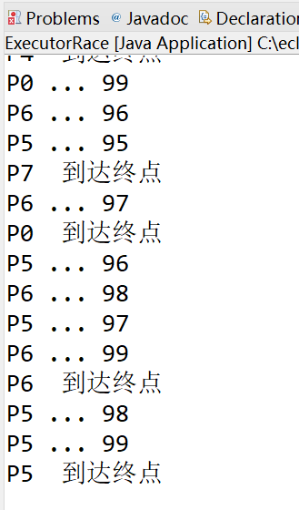
public class ExecutorRace {
public static void main(String[] args) {
Task[] task = new Task[8];
Executor executor = Executors.newFixedThreadPool(8);
for(int i = 0; i < 8; i++) {
task[i] = new Task("P"+i);
executor.execute(task[i]);
}
}
}

Slide 80
Java语言程序设计(第4版) QQ群： 288639486
课堂讨论及训练
1. 编写程序，创建一个Account类表示账户，初始余额10000。定义一个线程类模拟从账户中取钱，规定每个线程每次只能取100元。编写程序，创建两个线程，从账户取钱，分析可能发生的冲突。 Account类定义如下所示。
public class Account {
private int balance = 10000;
// 存款方法
public int deposit(int amount) {
balance = balance + amount;
}
6.1.1

Slide 81
Java语言程序设计(第4版) 在线答疑QQ群： 288639486
课堂讨论及训练
// 取款方法
public void withdraw(int amount) {
balance = balance - amount;
}
// 返回账户余额
public int getBalance() {
return balance;
}
}
6.1.1

Slide 82
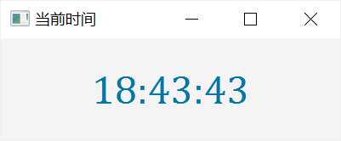
编程练习
编写程序，创建如图所示界面。使用一个单独的线程在标签中显示一个数字时钟，时间每隔一秒刷新一次。
提示：线程的任务应该使用javafx.concurrent.Task类对象，并且将标签的text属性与任务的message属性绑定。

Slide 83


谢 谢
在线开放课程 在线答疑QQ群

